Slide 1

SAP Stammtisch Bern Core Data Services Introduction and basics
From #SAPCOMMUNITY to #SAPCOMMUNITY

Slide 2
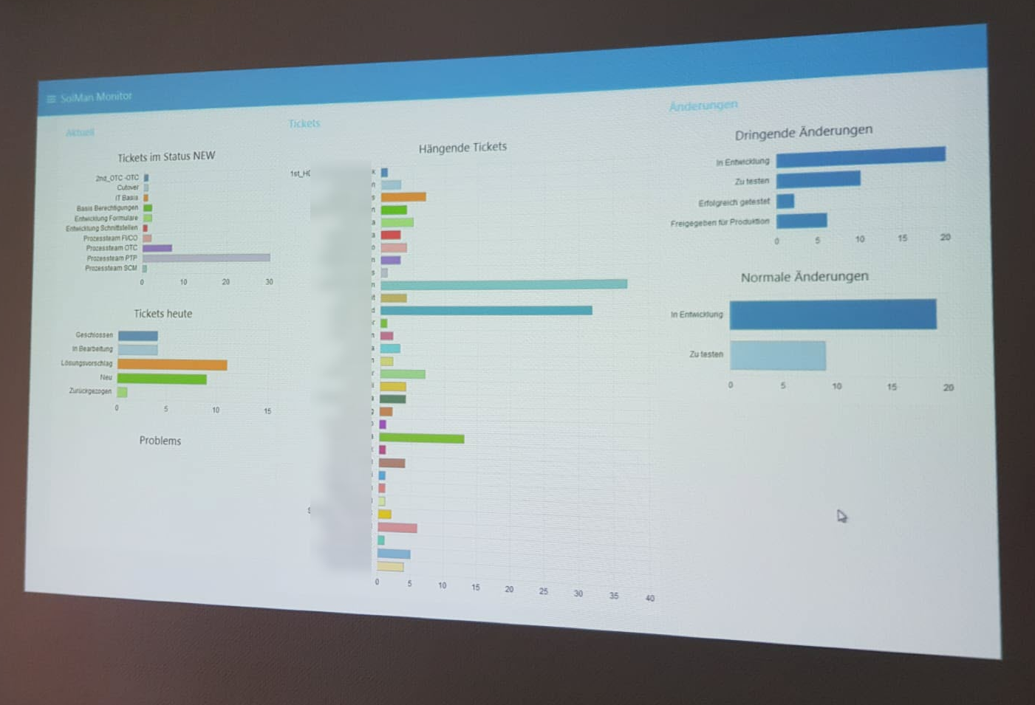
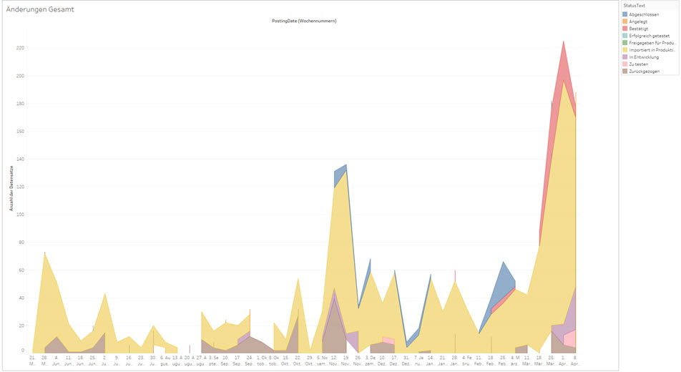
Core Data Services (CDS) as base for modern systemarchitectures
Konkretes Anwendungsszenario aus einem S/4 Einführungsprojekt „SAP Solution Manager Datenanalyse“
CDS basierendes Datenmodell für „Incidents“, „Änderungen“, „Wissensartikel“
Export über OData und Auswertung mit Tableau Public
Export über RFC API und Echtzeitmonitoring
(ALV basiertes Reporting)

Slide 3

Motivation
Why should you know about CDS before S/4 Implementation

Slide 4
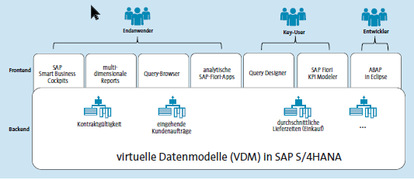
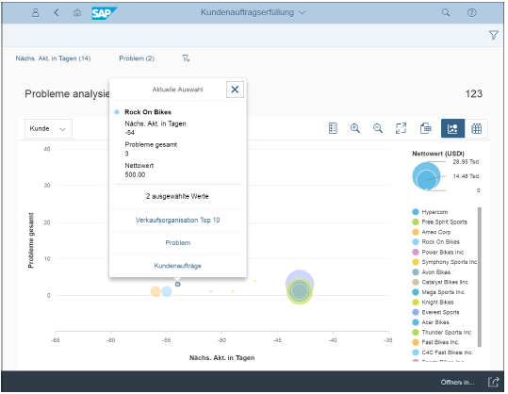
Motivation 1: Virtuelles Datamodell (S/4) under S/4
Die HANA-Datenbank ermöglicht einen schnellen Zugriff auf bisher eher unperformante Datenquellen
Davon profitiert vor allem das operative Reporting
zusätzliche Data Warehouse Systeme sind deshalb aber nicht obsolet
Entsprechende FIORI Apps und Werkzeuge in SAP Backend (z.B. CDS Views) ermöglichen die Erstellung von „analytischen Apps“
S/4 Embedded Analytics

Slide 5
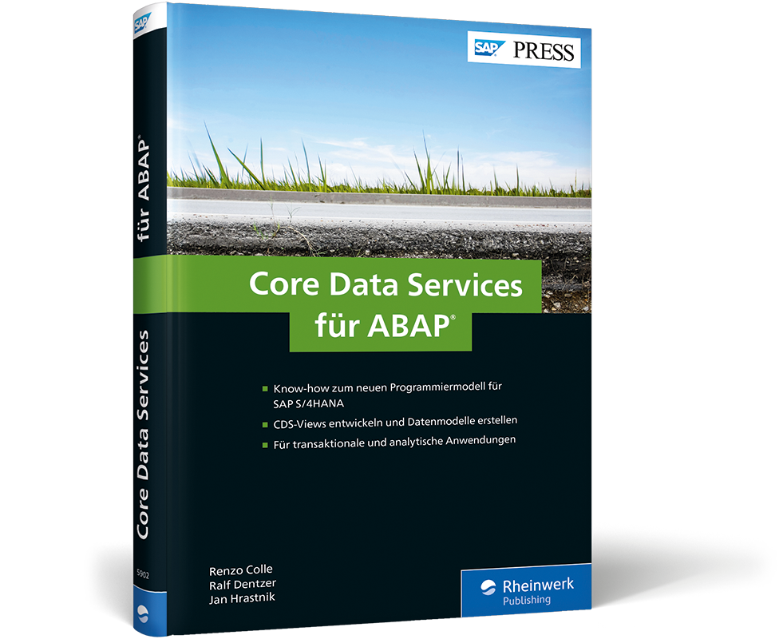
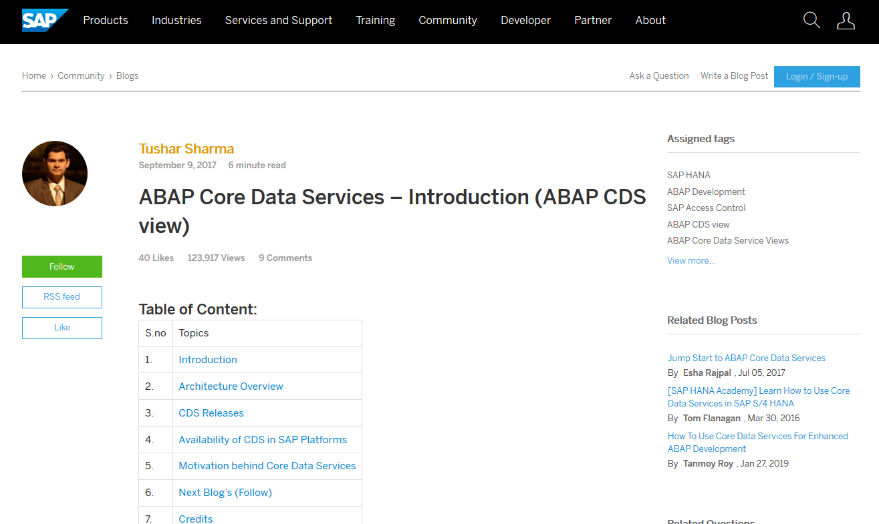
Motivation 2: CDS ist documented
https://www.rheinwerk-verlag.de/core-data-services-fur-abap_4487/
https://blogs.sap.com/2017/09/09/abap-core-data-services-introduction-abap-cds-view/

Slide 6
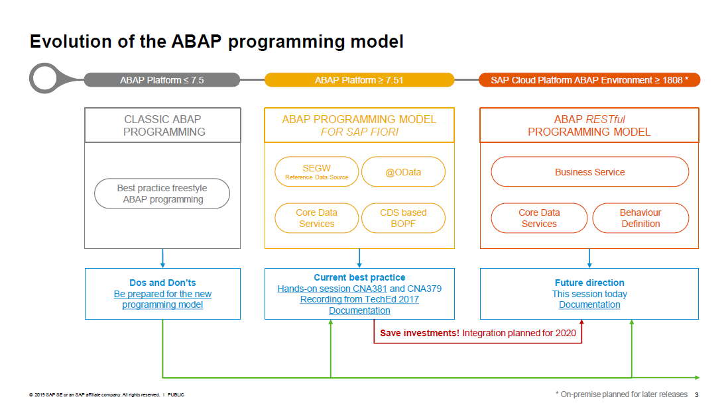
Motivation 3: CDS is SAP ABAP Future
Motivation 3: CDS ist SAP ABAP Zukunft

Slide 7
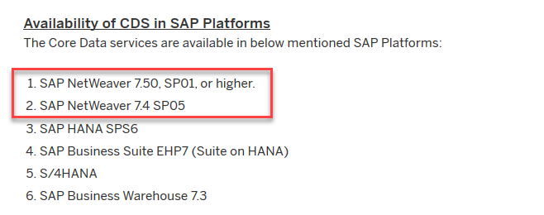
Motivation 4: CDS is also in the „Old World“
https://blogs.sap.com/2017/09/09/abap-core-data-services-introduction-abap-cds-view/#ACDS

Slide 8
Konzept
Basics

Slide 9
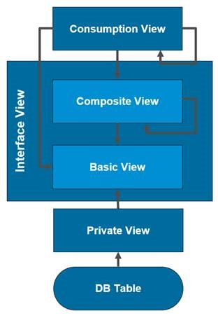
Advantages of CDS
Das von den Anwendern wahrgenommene Datenmodell entspricht oft nicht dem physischen Datenmodell:
Viele Felder werden in der Praxis gar nicht verwendet
Die Feldnamen haben keine sprechenden Namen („VBAK-CMGST“ → „Gesamtstatus der Kreditprüfungen“)
Das Beziehungswissen ist nicht ersichtlich oder entsteht erst durch die Projektkonfiguration (z.B. Texte für Customizing-Codes, SD Partnerrollen)
Der Anwender erwartet weitere Felder, die aber gar nicht aus dem dafür vorgesehenen SAP Datenmodell kommen (z.B. Z-Felder, Z-Tabellen, Klassifikation)
Die physische SAP Objekt enthält mehrere Objekte (z.B. VBAK: Anfrage, Angebot, Auftrag)
CDS Vorteile
Erstellung von Sichten auf das physische Datenmodell entsprechend seiner Bedeutung und kundenindividuellen Wahrnehmung (inkl. Z-Datenmodell und „virtuellen Spalten“)
Die Sichten können in Artefakte („Bausteine“) zerlegt werden und sind damit wiederverwendbar
Es gibt vordefinierte Architekturschichten, Regeln und Erweiterungsmöglichkeiten
CDS kann als Basis für unterschiedliche Anwendungsanforderungen verwendet werden (z.B. SQL View für Report, OData für Externe, Architekturbaustein)
Expertenwissen (z.B. Filter, Transformationen u.ä.) können bereits in der CDS Schicht hinterlegt werden

Slide 10
CDS Begriffe
Consumption“ Schicht
Ist die sichtbare Schicht aus der Sicht des Anwenders bzw. der Anforderung
Jede konkrete Anforderung hat eine eigene Consumption Schicht und ist dadurch auch bei Änderungen stabil
Die Consumption Schicht bedient sich aus einem „Baukasten“ vordefinierter Datenmodelle → „Interface Schicht“
„Interface“ Schicht
Die Interface Schicht bildet das „Bauskastensystem“ und damit die Wiederverwendbarkeit ab
Hier werden die grundlegenden Datenmodelle des Kunden abgebildet, z.B. ein typischer Kundenauftrag
Aus den physischen Tabellen werden hier „semantische Objekte“ mit unterschiedlichen Eigenschaften (z.B. DB Tabelle VBAK → Objekt „Kundenauftrag“ + Objekt „Kundenangebot“
„Composite Views“
Semantische Objekte mit den (maximal) verfügbaren Feldern und Beziehungen zu anderen Objekten
„Basic Views“
Zwischenschicht, um die wesentlichen Felder, deren Namen und Eigenschaften festzulegen
Ggf. bereits komplexe JOIN-Verbindungen hinterlegt
„Private Views“
Optionale Zwischenschicht, die nicht offiziell zur Verfügung steht

Slide 11
CDS Wiederverwendbarkeit
Consumer 1
Consumer 2
Report ZSD_RP_OIR
Consumption View 2
ZC_SD_OrderReportingGermany
ZI_*SalesOrderItemReporting*
ZI_*SalesPartner*
ZI_*VBPA*, ZI_*KNA1*
VBAK, VBAP, VBPA, KNA1 …

Slide 12
Use cases
CDS as base for reusable objects

Slide 13
Bisherige SAP Vorgehensweise vs. CDS als Ausgangsbasis
Typischer SAP Report
Präsentation (z.B. Darstellung als Liste/ALV)
Ablauflogik (z.B. Parameter auswerten)
Daten transformieren (z.B. Loop at)
Daten selektieren (ggf. JOIN und Aggregate)
… n-Mal kopiert, nachgefragt, nachgebaut
Report
Präsentation
Ablauflogik
Formular
Daten-beschaffung
FIORI App
Präsentation
Ablauflogik
Externe API
OData
JSON/Rest
Virtuelles Datenmodell aus Sicht des Kunden
Consumption Views (konkrete Anforderung)
Interface Views (wiederverwendbar)
Composite Views
Basic View
Private Views
Physisches Datenmodell und Funktionen

Slide 14
CDS as basis for different scenarios
Cons1: SAP intern (ALV)
Cons2: RFC API
Cons3: OData
Frontend:
Register Service (/IWFND/MAINT_SERVICE)
Backend CDS Feature:
@OData.publish : true
Backend:
Service Modellierung
Mit SADL (CDStoOData)
(SEGW)
CDS Consumption View

Slide 15
Example: smal SAP ALV Report as CDS Consumer
REPORT zsd_rp_ssr_oir. TABLES: zc_sdrpssr_oir. SELECT-OPTIONS: so_vkorg FOR zc_sdrpssr_oir-salesorganization. SELECT-OPTIONS: so_vtweg FOR zc_sdrpssr_oir-distributionchannel. SELECTION-SCREEN: ULINE. SELECT-OPTIONS: so_odate FOR zc_sdrpssr_oir-orderdate. SELECT-OPTIONS: so_vbeln FOR zc_sdrpssr_oir-salesdocument. SELECT-OPTIONS: so_kunnr FOR zc_sdrpssr_oir-customernumber. SELECT-OPTIONS: so_shipt FOR zc_sdrpssr_oir-shiptonumber. INCLUDE /swt/cmu_sg_ralv_interface. INITIALIZATION. INCLUDE /swt/cmu_sg_ralv_init. * --------- configure set_view 'ZC_SDRPSSR_OIR'. START-OF-SELECTION. INCLUDE /swt/cmu_sg_ralv_exec. END-OF-SELECTION.

Slide 16
Beispiel: Minimale RFC API mit OLAP Features auf Basis CDS
FUNCTION Z_SM_IMA_API_ADELE_EXP_IMC. *"---------------------------------------------------------------------- *"*"Lokale Schnittstelle: *" IMPORTING *" VALUE(IV_MAX) TYPE SYTABIX OPTIONAL *" VALUE(IS_SELOPT) TYPE ZC_SMIMA_IMC OPTIONAL *" VALUE(IV_DIM) TYPE STRING OPTIONAL *" VALUE(IV_FCT) TYPE STRING OPTIONAL *" TABLES *" ET_DATA STRUCTURE ZC_SMIMA_IMC OPTIONAL *" IT_SELOPT STRUCTURE AQDBOS OPTIONAL *" EXCEPTIONS *" WRONG_INTERFACE *" WRONG_SQL *" ERRORS_OCCURED *"---------------------------------------------------------------------- include ZSM_IMA_ADELE_EXPORT_API.
TRY. * ------------ check every field of structure is_selopt ade_prepare_where_selopt. * ------------- IF lv_ade_lin GT 0. ade_check_selopt GUID. …
ade_check_selopt CREATED_AT. ade_check_selopt CREATED_BY. ade_check_selopt CHANGED_AT. ade_check_selopt CHANGED_BY. ENDIF. * ------------ process ade_process ZC_SMIMA_IMC. * ------------ process errors CATCH cx_sy_dynamic_osql_semantics. RAISE wrong_sql. ENDTRY. ENDFUNCTION.

Slide 17
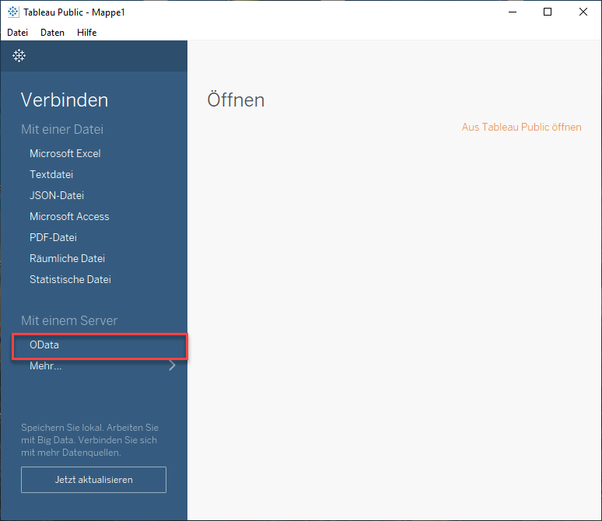
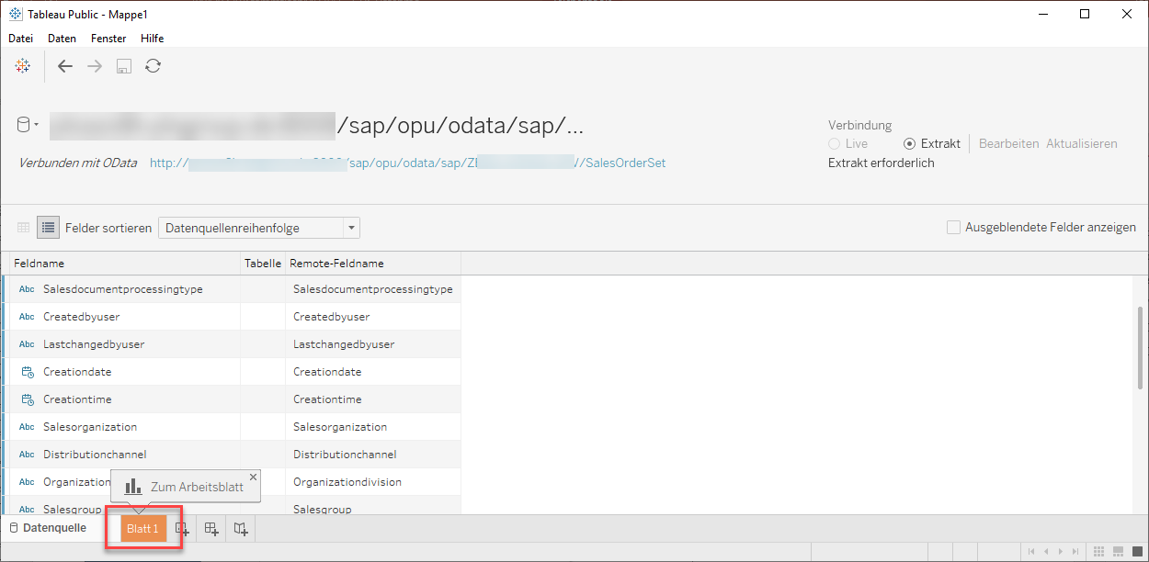
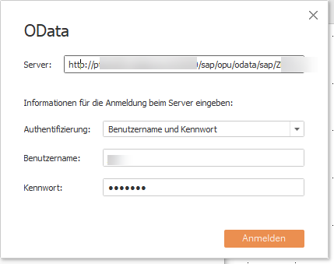
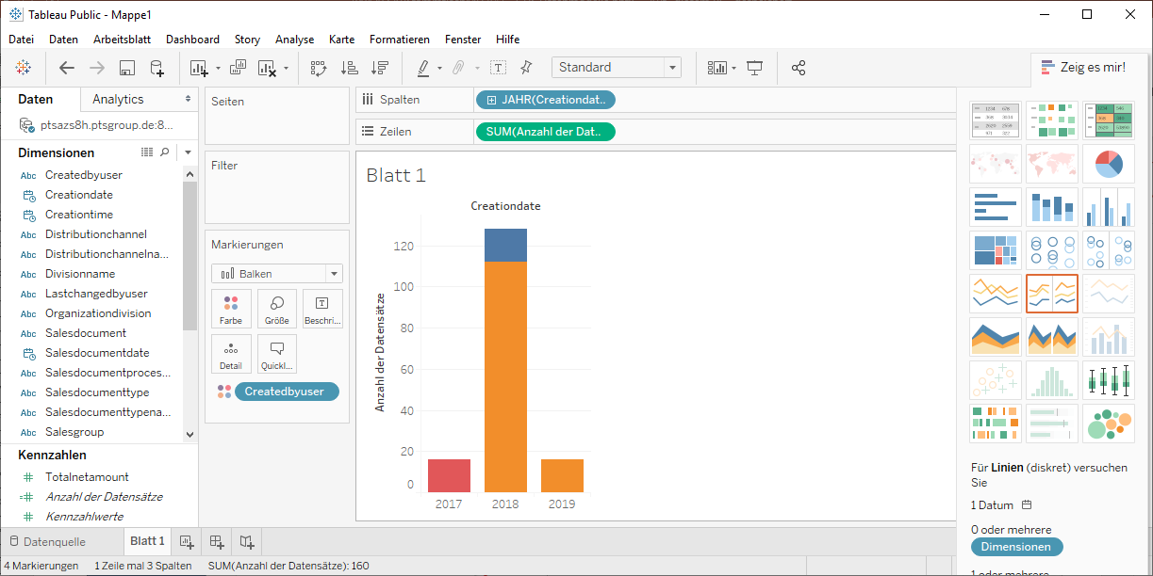
Externe Non-SAP-Tools via OData anbinden (Tableau Public)

Slide 18
HowTo
From the «Old World» to the «new brave World»

Slide 19
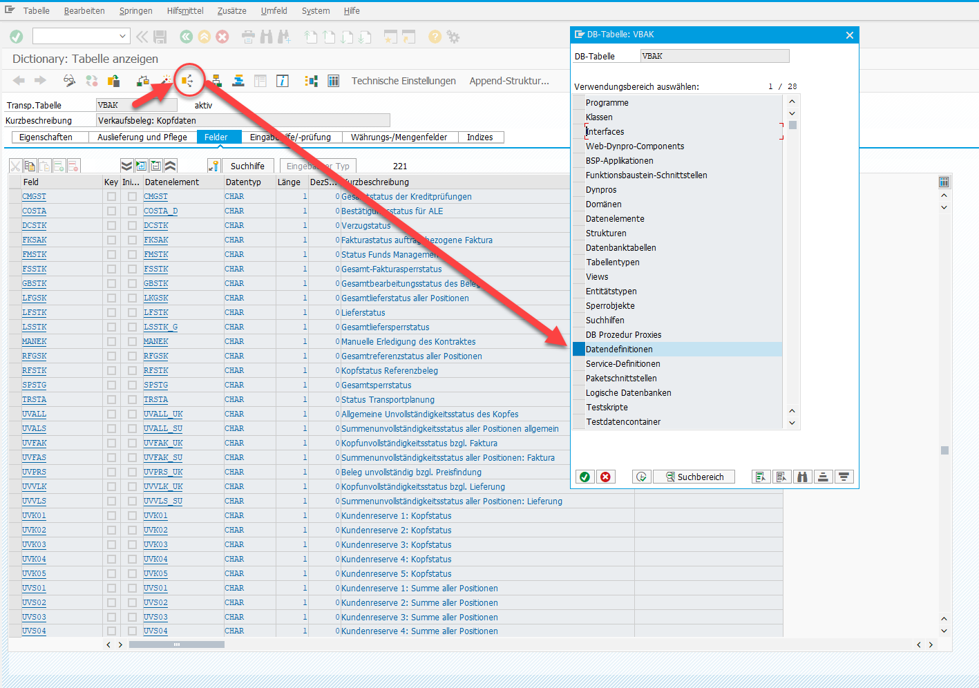
HowTo: from Dbtable to the CDS View
SE11 mit SAP Tabelle
Verwendungsnachweis über Tabelle oder Tabellenfeld
Auswahl „Datendefinitionen“

Slide 20
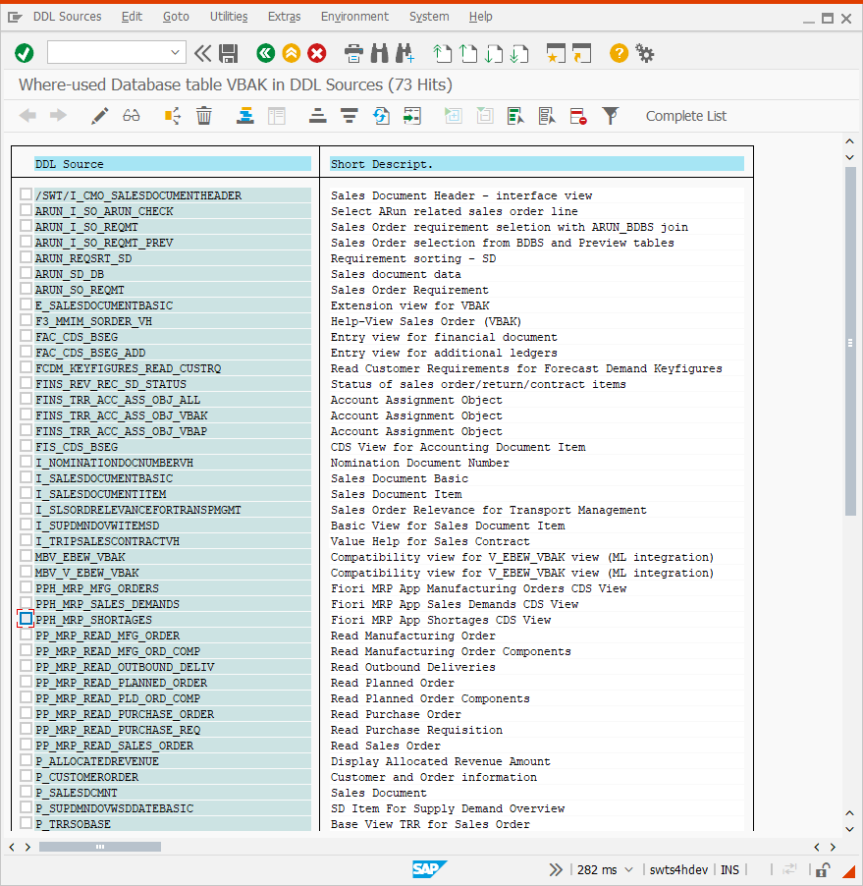
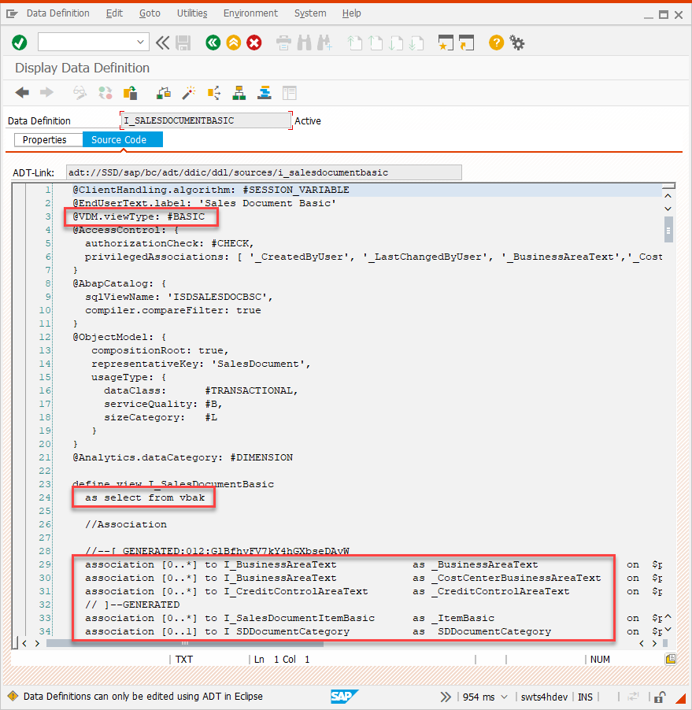
HowTo: vorhandene CDS Views „lesen“

Slide 21
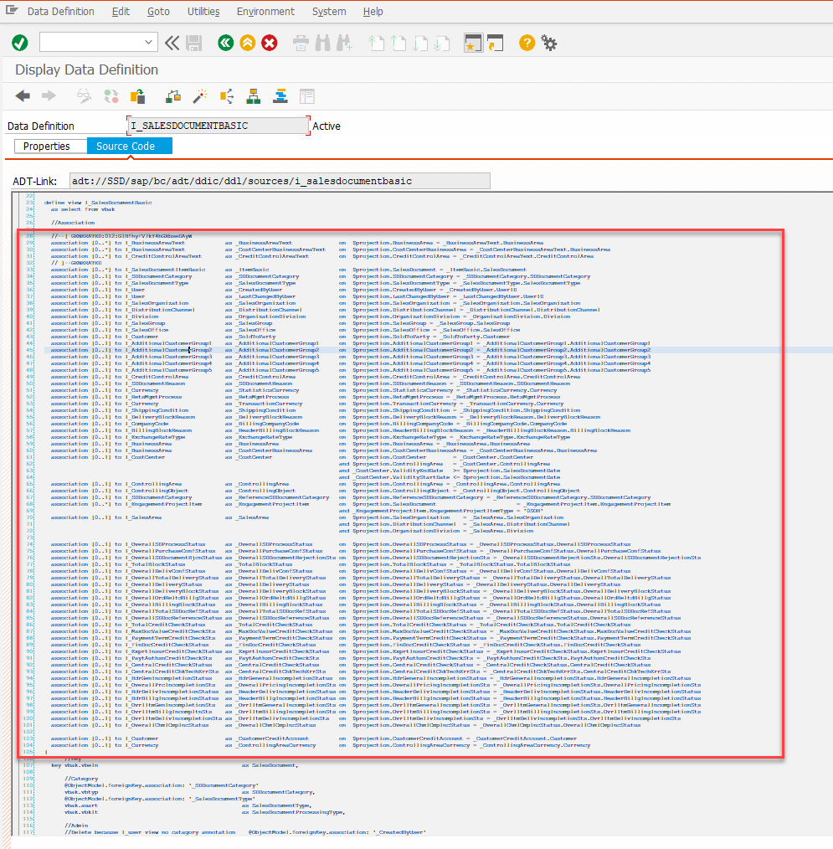
HowTo: verfügbares Beziehungswissen im CDS
Beispiel I_SalesDocumentBasic
Die vorhandenen CDS Views bieten bereits den Zugriff auf verschiedene abhängige Sichten
Diese können aus Sicht der Komponenten wahlweise verwendet, erweitert oder versteckt werden

Slide 22
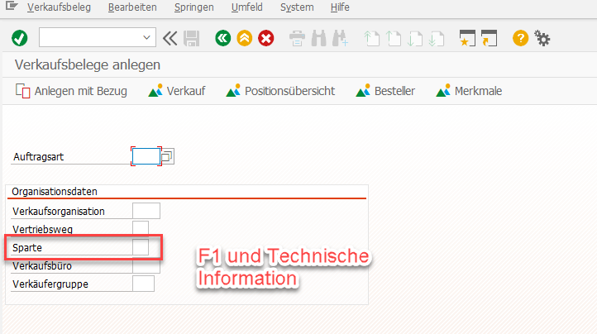
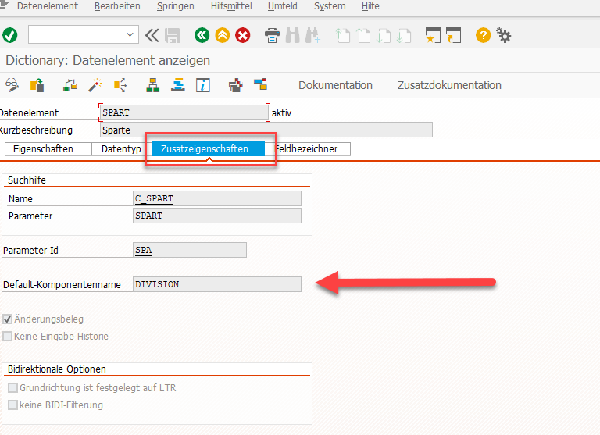
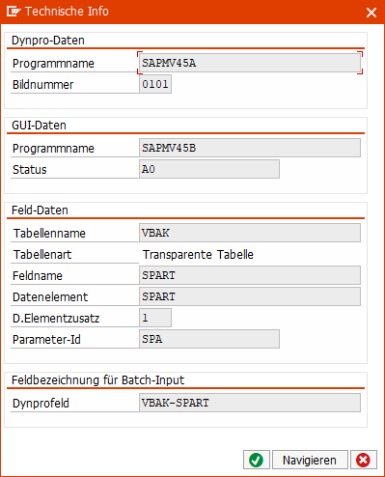
HowTo: Bekannte Feldnamen „übersetzen“
Über das Datenelement werden bereits „Standardübersetzungen“ (für BAPI) hinterlegt
Oft auch Namen für CDS Feldnamen
Alternativ: Verwendungsnachweis auf Feldnamen (SE11) oder Navigation in Eclipse
Über das Datenelement werden bereits „Standardübersetzungen“ (für BAPI) hinterlegt
Oft auch Namen für CDS Feldnamen
Alternativ: Verwendungsnachweis auf Feldnamen (SE11) oder Navigation in Eclipse

Slide 23
Implementierung
Vom CDS zum OData Service

Slide 24
Step 1- Consumption View anlegen
View für den Zugriff von Standard ABAP (SE16N)
@AbapCatalog.sqlViewName: 'ZC_DMORD_SEL'
@AbapCatalog.compiler.compareFilter: true
@AbapCatalog.preserveKey: true
@AccessControl.authorizationCheck: #CHECK
@EndUserText.label: 'Demo Order Select - consumption'
@VDM.viewType: #CONSUMPTION
@OData.publish: true
define view ZC_DEMO_ORDER_SELECT
as select from I_SalesDocumentBasic
{
//I_SalesDocumentBasic
key SalesDocument,
TotalNetAmount,
TransactionCurrency,
CreatedByUser,
CreationDate,
CreationTime,
SalesOrganization,
_SalesOrganization._Text.SalesOrganizationName,
SalesOffice,
_SalesOffice._Text.SalesOfficeName
} where SDDocumentCategory = 'C' // only Orders
Rolle „Consumption“ im Virtuellen Datenmodell
Annotation, um automatisch eine OData Freigabe zu generieren (Erst ab 7.5x)
Name des CDS Views (für Eclipse)
Name des aufgerufenen CDS Views bzw. Tabelle
Verfügbare Feldliste und Herkunft
Felder aus dem Beziehungswissen (Assoziationen)
Vordefinierte Filter

Slide 25
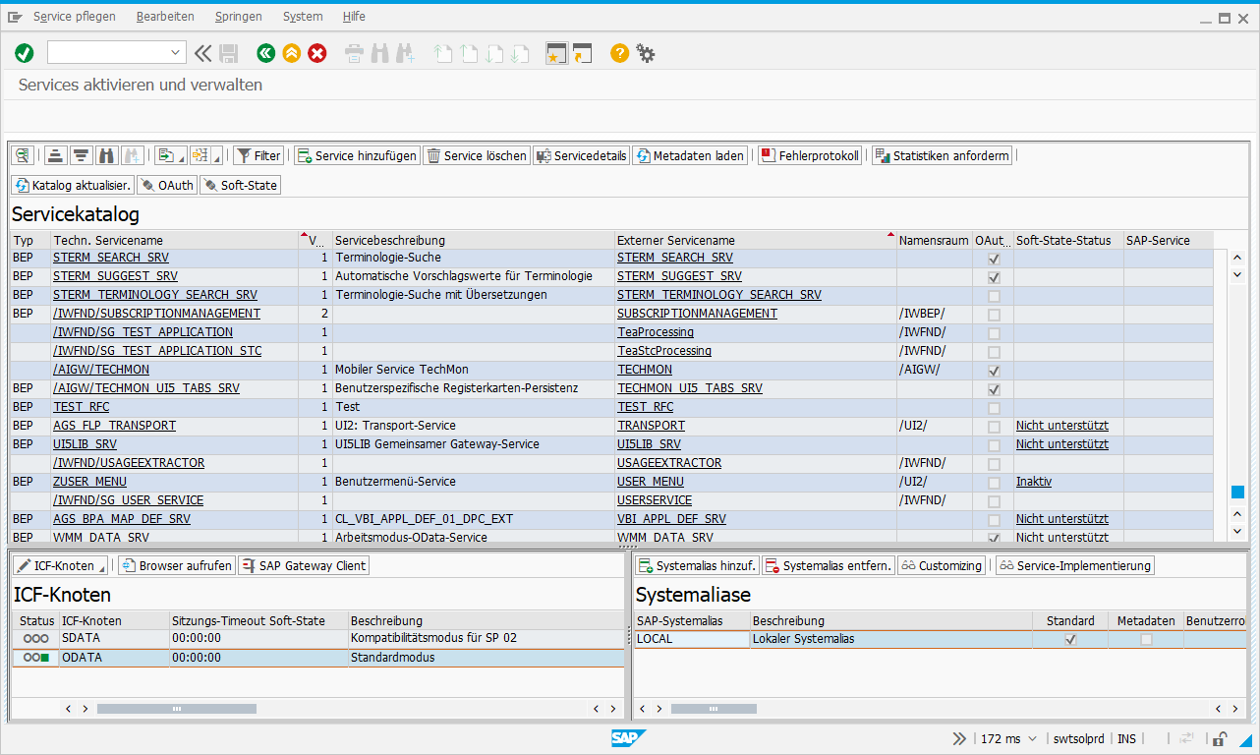
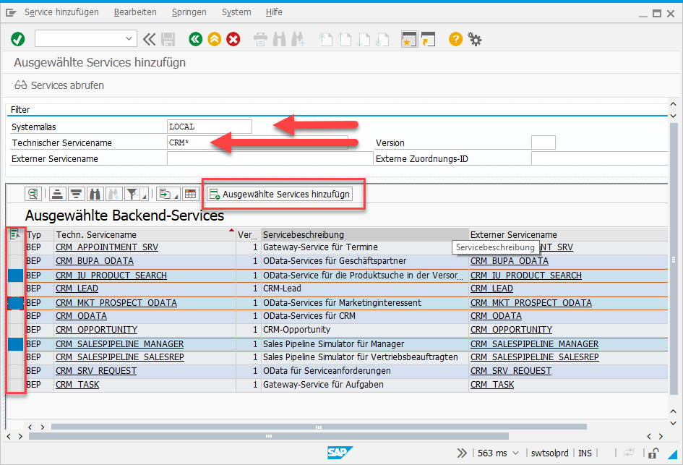
Step 2: OData Service im Frontend Server registrieren
Transaktion /IWFND/MAINT_SERVICE

Slide 26
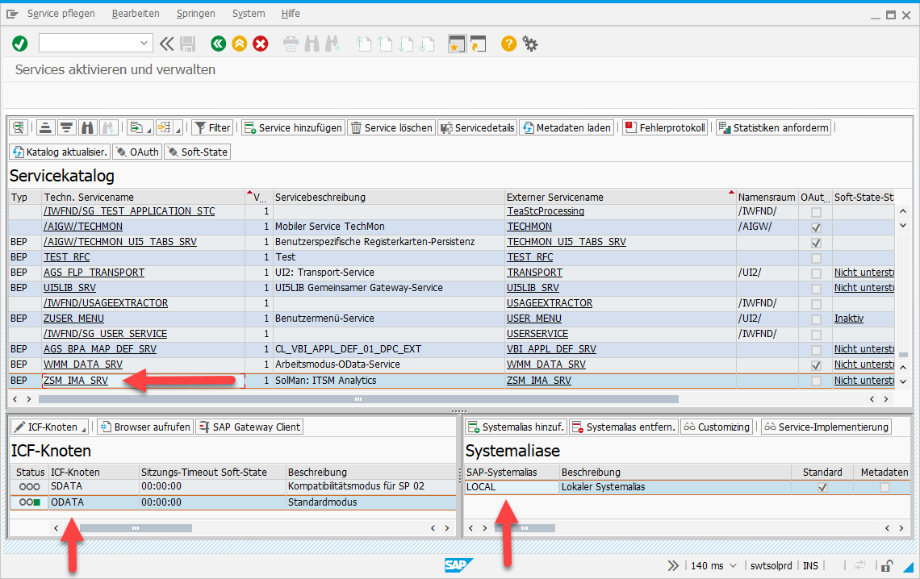
Step 3: OData konfigurieren
Transaktion /IWFND/MAINT_SERVICE
Service muss hier in oberer Liste verfügbar sein (anklicken)
Es muss eine Verbindung zum Backend konfiguriert sein (rechts unten)
Ein OData Service ist sichtbar unten links
Der zugehörige SICF Knoten ist aktiv
Menü „ICF Knoten“ nutzen
Alternativ Transaktion SICF und Pfad „/sap/opu/odata/sap/*“

Slide 27
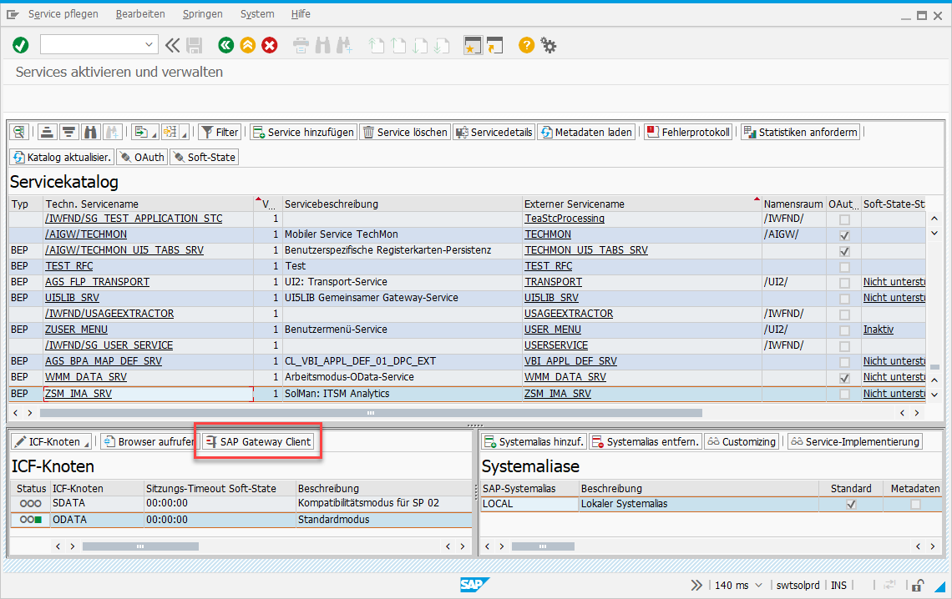
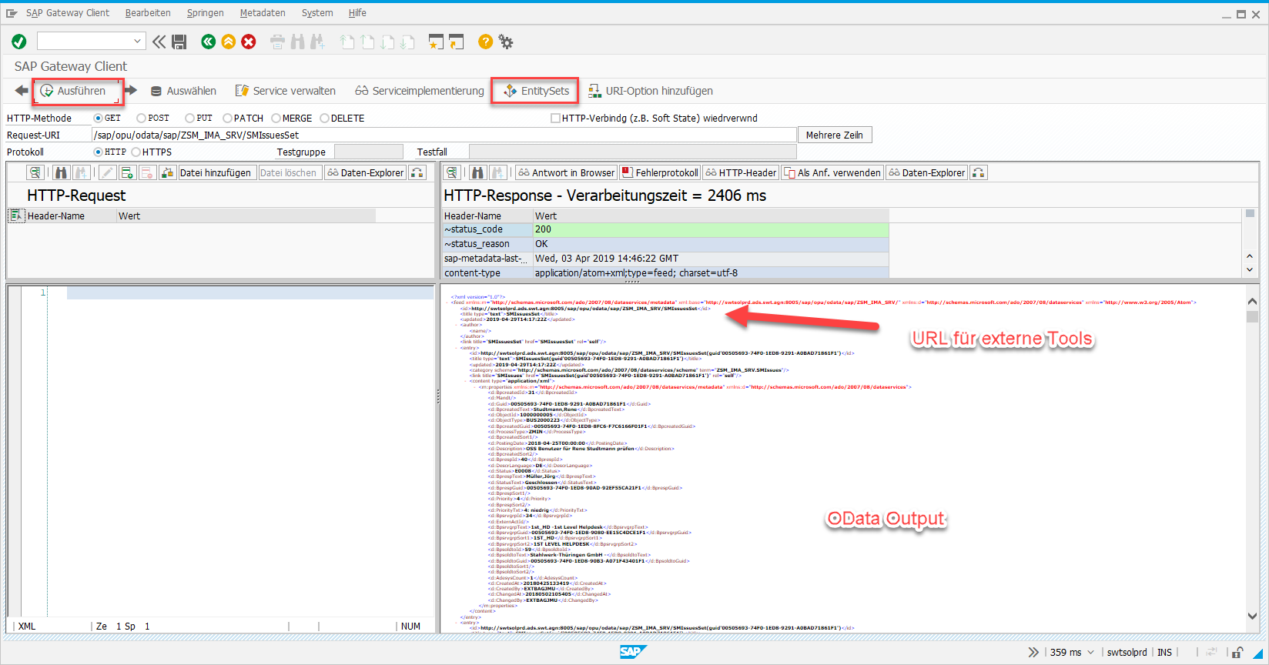
Step 4: OData testen
Transaktion /IWFND/MAINT_SERVICE
EntitySet wählen und Ausführen
OData Ausgabe prüfen
URL für externen Aufruf in der Antwort

Slide 28
Step 5: OData extern testen (hier Tableau Public)

Slide 29
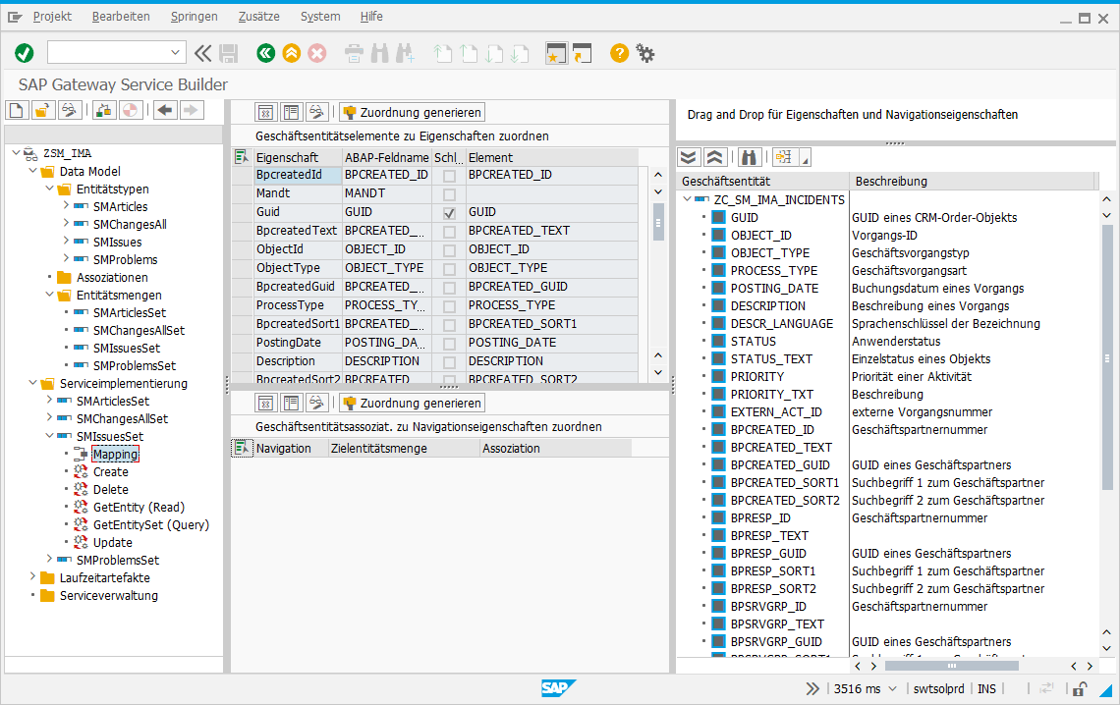
Workaround: OData auf Basis CDS mit SEGW Tools
Transaktion SEGW
Neues Projekt anlegen
Data Model → Importieren → ABAP Dictionary Struktur → CDS SQL View (generiert) Mit Entity Set
Serviceimplementierung → (EntitySet) → Zur Datenquelle zuordnen → Business Entity → CDS View
Felder zuordnen
Generieren
Weiter mit Step 2: Service im Frontend registrieren (SEGW Projektname)
Weitere Infos: https://blogs.sap.com/2015/04/20/creating-odata-services-out-of-cds-views/

